Slide 1
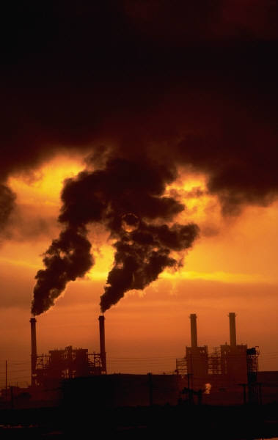

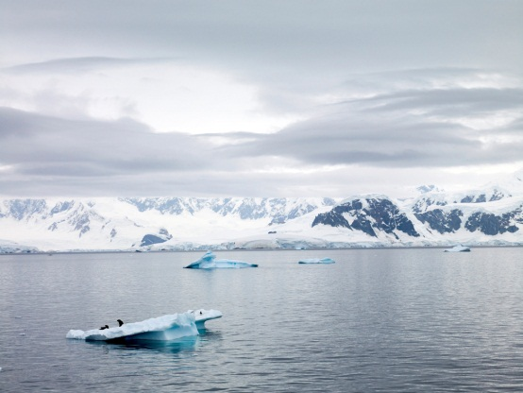
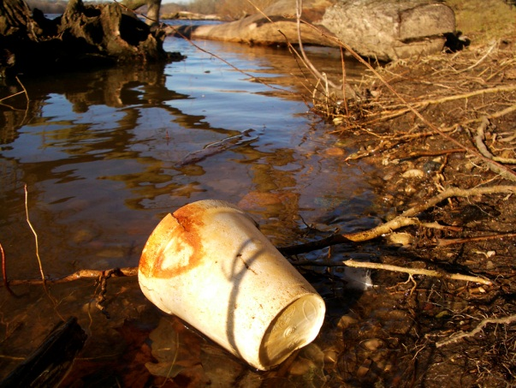
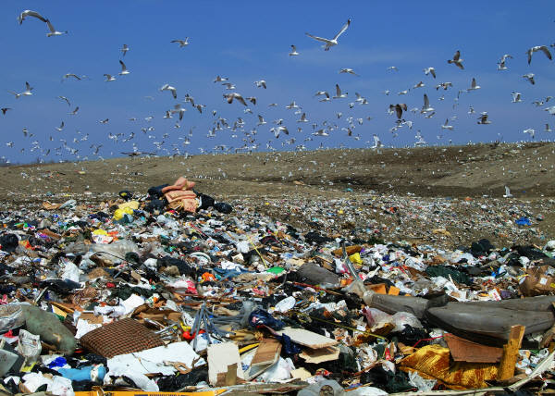
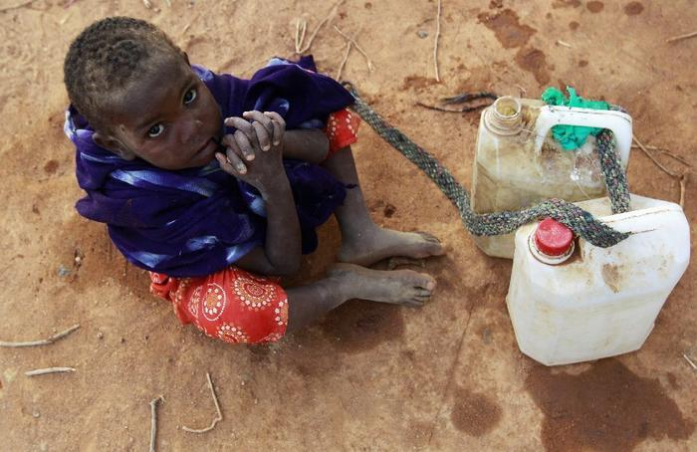

Elektronická učebnice - II. stupeň Základní škola Děčín VI, Na Stráni 879/2 – příspěvková organizace Výchova k občanství
26.1 Mezinárodní spolupráce, globalizace
Naše planeta Země a celé lidstvo silně trpí nepřiměřenými zásahy člověka do přírody i netolerantním chováním lidí vůči sobě navzájem.
Autor: Mgr. Eva Zralá

Slide 2

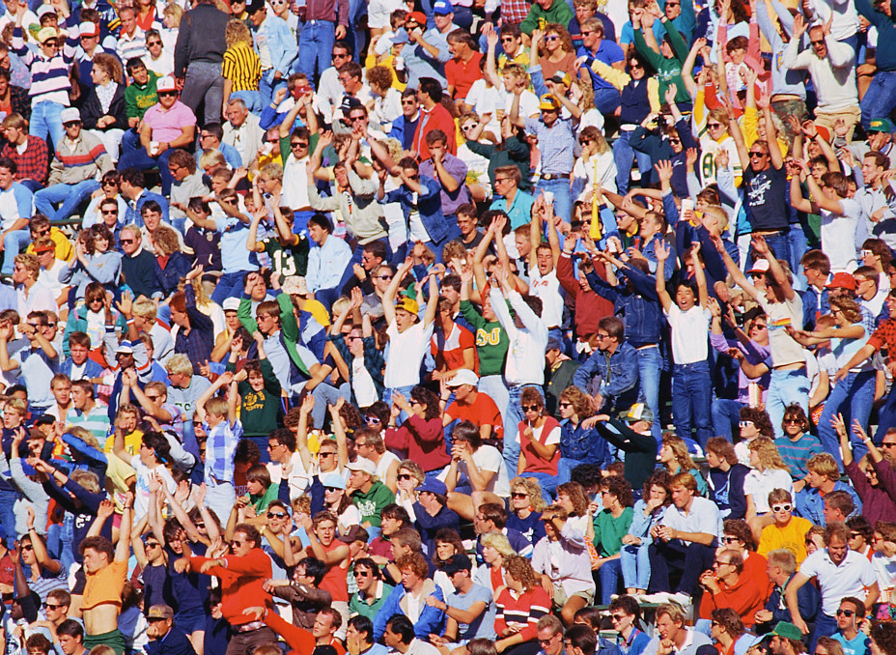
Elektronická učebnice - II. stupeň Základní škola Děčín VI, Na Stráni 879/2 – příspěvková organizace Výchova k občanství
26.2 Co již víme o globálních problémech?
Problémy současného světa – globální problémy
znečišťování ovzduší, narušování ozonové vrstvy, globální oteplování, změna podnebí
kácení lesů
znečišťování řek a moří
ohrožené živočišné a rostlinné druhy
neustálý růst počtu obyvatel na Zemi
nedostatek potravin, hlad, chudoba
ekonomická zaostalost rozvojových zemí
civilizační choroby
a mnoho dalších
Počet lidí na Zemi v pondělí oficiálně dosáhl sedmi miliard. Potvrdila to OSN s tím, že podle propočtů se "jubilejním" sedmimiliardtým člověkem stal chlapec Pjotr Nikolajev, narozený v ruském Kaliningradu.
zdroj: aktuálně.cz 31.10.2011
"Je to milník, který představuje úspěch i výzvu," tvrdí materiály OSN o dovršení sedmé miliardy duší ve skóre populační exploze. Nepochybně zjištění o to radostnější, že podle prognóz z pera expertů téže OSN sepsaných roku 2004 nás mělo být 7 miliard až za dva roky.
zdroj: ihned.cz 31.10.2011
Zatímco lidem z méně rozvinutých států musí stačit k životu málo, lidé z vyspělých zemí často spotřebovávají mnohem více, než skutečně potřebují.
Jak dlouho toto vše naše planeta vydrží?

Slide 3
Elektronická učebnice - II. stupeň Základní škola Děčín VI, Na Stráni 879/2 – příspěvková organizace Výchova k občanství
26.3 Jaké si řekneme nové termíny a názvy?
globální = celosvětový
lokální = místní
GLOBALIZACE
globální
národní
regionální
lokální
narůstající propojenost celého světa
vzájemná závislost států a lidí na celém světě
důsledky: některé části světa se relativně přibližují, ale některé se naopak relativně oddalují
globální problémy = problémy, které se týkají celého světa, mají celosvětový dosah
globalizace v obchodu a ekonomice
globalizace v kultuře
přistěhovalectví
prolínání jednotlivých kultur
spolupráce firem po celém světě
zrychlení dopravy
podpora rozvojových zemí

Slide 4
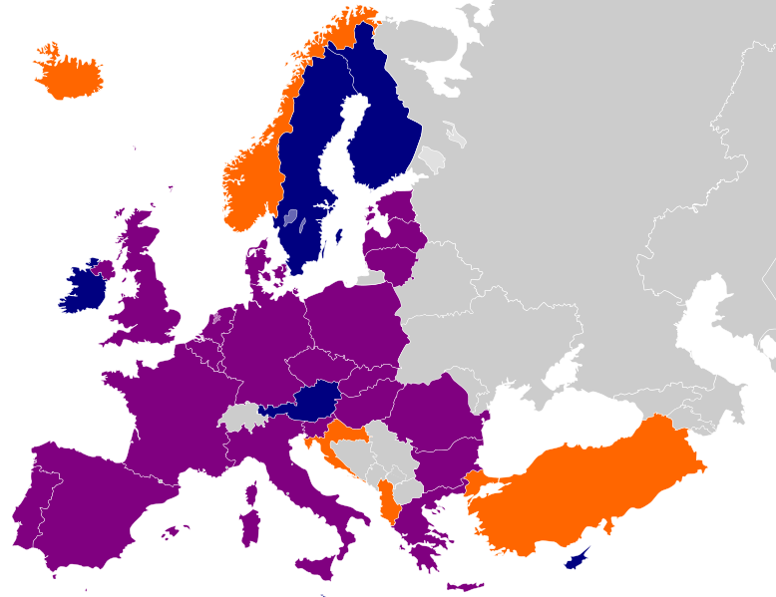
Elektronická učebnice - II. stupeň Základní škola Děčín VI, Na Stráni 879/2 – příspěvková organizace Výchova k občanství
26.4 Co si řekneme nového?
státy pouze v EU
MEZINÁRODNÍ ORGANIZACE
státy pouze v NATO
státy v NATO a EU
OSN (Organizace spojených národů)
založena po 2.světové válce
snaha zachovat mír a bezpečnost na celém světě
snaha prohlubovat mezinárodní spolupráci v mnoha oblastech (hospodářství, kultura, humanitární pomoc, …)
OSN má řadu odborných organizací – např.:
UNESCO (Organizace OSN pro výchovu, vědu a kulturu)
UNICEF (Mezinárodní dětský fond)
EU (Evropská unie)
politická a ekonomická unie evropských států
více viz DUM VKO 25
MMF (Mezinárodní měnový fond)
RE (Rada Evropy)
organizace evropských států
zabývá se dodržováním lidských práv
WHO (Světová zdravotnická organizace)
NATO (Severoatlantická aliance)
- mezinárodní vojenská organizace

Slide 5





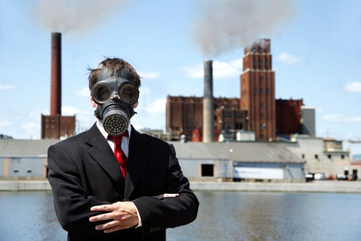

Elektronická učebnice - II. stupeň Základní škola Děčín VI, Na Stráni 879/2 – příspěvková organizace Výchova k občanství
26.5 Procvičení a příklady
Spoj k sobě – která organizace se zabývá danou oblastí.
Které vlajky patří jednotlivým organizacím?
ochranou kulturních a přírodních památek WHO
integrací evropských států UNESCO
podporou dětí postižených válkou EU
klasifikací nemocí NATO
vojenskou bezpečností UNICEF
Zamysli se nad příčinami a důsledky některých globálních problémů.
Jaký je tvůj podíl na daném problému?
Co můžeš ty a tvoje okolí udělat pro zlepšení?
globální oteplování
kontaminace půdy a vod
znečišťování ovzduší

Slide 6
Elektronická učebnice - II. stupeň Základní škola Děčín VI, Na Stráni 879/2 – příspěvková organizace Výchova k občanství
26.6 Něco navíc pro šikovné
Rusko | S
Charta OSN | K
Valné shromáždění | L
OSN | Z
etnické | N
Rada bezpečnosti | I
modré přilby | S
nestálí členové | O
veta | L
USA | Í
modré barety | O
vojenská síla | R
generální tajemník | E
Doplň do textu vynechaná slova a dosaď do tabulky jednotlivá písmena.
Ke splnění úkolu budeš potřebovat mapu světa - tajenka ti řekne, co máš udělat.
1 | 2 | 3 | 4 | 5 | 6 | 7 | 8 | 9 | 10 | 11 | 12 | 13 | 14 | 15 | 16
 | A |  |  |  | S |  |  |  |  | D
Z
K
R
E
L
I
S
Í
L
O
O
S
N
...........1……....vznikla koncem roku 1945 ratifikací ………3………Tato mnohostranná smlouva zavázala státy, které ji přijaly, zdržet se v mezinárodních vztazích hrozby i použití ……..4………proti územní celistvosti nebo nezávislosti jiné země.
V čele sekretariátu stojí ………5……… Hlavními orgány jsou ……..7………, v němž zasedají zástupci všech členských zemí, a ……..8………, která má hlavní odpovědnost za bezpečnost ve světě. Pět stálých členů – Británie, Čína, Francie, ……9……… a …….10……… má právo ….…12………Deset ……13………volí Valné shromáždění.
Mírové síly (tzv. …..14……… nebo …….15………) se starají o bezpečnost nebo zajištění humanitární pomoci i v jiných částech světa, ohrožených …….16………, náboženským či vojenským násilím nebo hospodářským kolapsem.

Slide 7


Elektronická učebnice - II. stupeň Základní škola Děčín VI, Na Stráni 879/2 – příspěvková organizace Civics
26.7 CLIL (International organizations)
United Nations
North Atlantic Treaty Organization
World Health Organisation
United Nations Children’s Fund
European Union
United Nations Educational, Scientific and Cultural Organization

Slide 8

26.8 Test znalostí
Elektronická učebnice - II. stupeň Základní škola Děčín VI, Na Stráni 879/2 – příspěvková organizace Výchova k občanství
Mezi globální problémy nepatří: a/ oteplování Země b/ ohrožené živočišné druhy c/ nezaměstnanost v naší zemi d/ kácení deštných pralesů | Která významná mezinárodní organizace (sídlící v New Yorku) se věnuje zejména celosvětovému míru a bezpečnosti? a/ NATO b/ OSN c/ EU d/ USA
Protikladem slova globální je: a/ lokální b/ morální c/ regionální d/ národní | Mezinárodní dětský fond se skrývá pod zkratkou: a/ UNESCO b/ UNITAR c/ UNIFEM d/ UNICEF
Správné odpovědi:
c
a
b
d

Slide 9
Elektronická učebnice - II. stupeň Základní škola Děčín VI, Na Stráni 879/2 – příspěvková organizace Výchova k občanství
26.9 Použité zdroje, citace
Janošková, Dagmar a kol.: Občanská výchova 8 s blokem Rodinná výchova pro základní školy a víceletá gymnázia, 1. vydání, Plzeň, FRAUS, 2005, ISBN 80-7238-393-0 slide 4
Janošková, Dagmar a kol.: Občanská výchova 9 s blokem Rodinná výchova pro základní školy a víceletá gymnázia, 1. vydání, Plzeň, FRAUS, 2006, ISBN 80-7238-528-3 slide 2
http://aktualne.centrum.cz/zahranici/afrika/fotogalerie/2011/08/02/tiziva-situace-v-africe-somalsky-hladomor-v-obraze/foto/393962/ slide 1
http://aktualne.centrum.cz/zahranici/evropa/clanek.phtml?id=719647 slide 2
http://zpravy.ihned.cz/c1-53441570-na-zemi-zije-uz-sedm-miliard-lidi-duvod-k-jasotu-ci-k-obavam-z-katastrofy slide 2
http://cs.wikipedia.org/wiki/Globalizace slide 3
http://cs.wikipedia.org/wiki/Soubor:EU_and_NATO.svg slide 4
http://cs.wikipedia.org/wiki/Sv%C4%9Btov%C3%A1_zdravotnick%C3%A1_organizace slide 5 a 7
http://cs.wikipedia.org/wiki/Unesco slide 5 a 7
http://cs.wikipedia.org/wiki/Evropsk%C3%A1_unie slide 5 a 7
http://cs.wikipedia.org/wiki/Nato slide 5 a 7
http://cs.wikipedia.org/wiki/UNICEF slide 5 a 7
http://cs.wikipedia.org/wiki/OSN slide 7
kliparty

Slide 10
Elektronická učebnice - II. stupeň Základní škola Děčín VI, Na Stráni 879/2 – příspěvková organizace Výchova k občanství
26.10 Anotace
Autor | Mgr. Eva Zralá
Období | 01 – 06/2012
Ročník | 9. ročník
Klíčová slova | Mezinárodní organizace, globalizace, globální problémy
Anotace | Prezentace seznamuje s klady a zápory globalizace, s globálními problémy světa, s mezinárodní spoluprací – významnými mezinárodními organizacemi.

